Slide 1
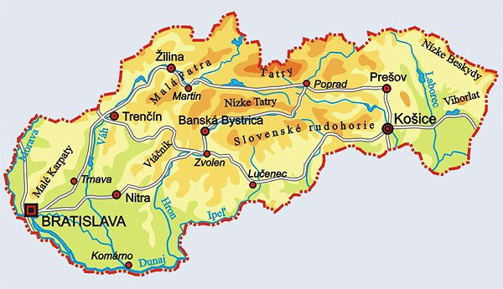
ITINERÁR
Kristína Králová
9.Ročník
2015/2016

Slide 2
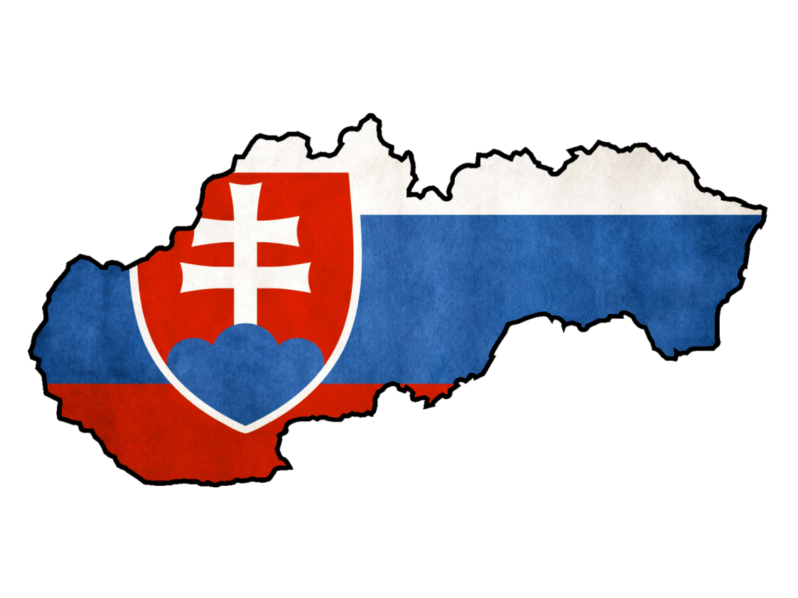
ÚVOD
Dobrý deň milí turisti. Dúfam, že ste mali príjemný let. Nachádzate sa v štáte, ktorý sa nazýva Slovensko. Slovensko sa nachádza v srdci Európy, inač povedané Slovensko je stred Európy. V nasledujúcich dňoch vás budem po tejto nádhernej krajinke sprevádzať.

Slide 3
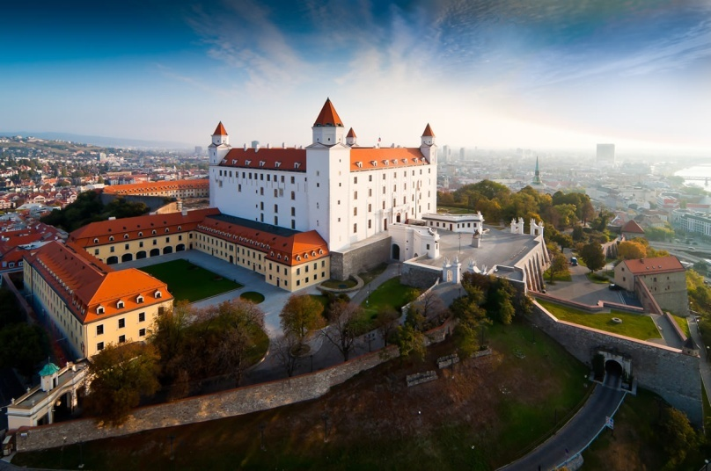
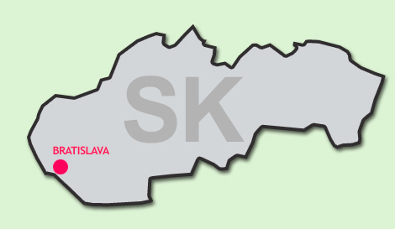
Bratislavský hrad
Nachádzame sa v hlavnom meste Slovenska, a je to BRATISLAVA. Naša prehliadka sa teda začína práve tu v Bratislave na Bratislavskom hrade. Bratislavský hrad má rozlohu necelých 68 000 m^{2.} Dokončil sa v 18. storočí. Z Bratislavského hradu je nádherne vidieť centrum mesta. Pod hradom preteká známa rieka Dunaj.

Slide 4
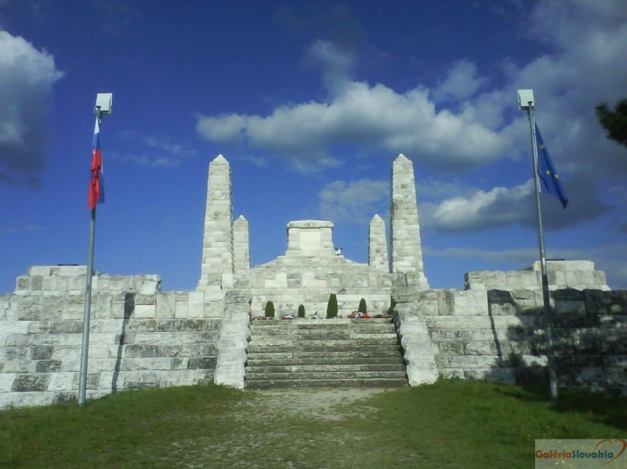
Mohyla na Bradle
A presúvame sa z Bratislavského kraja do Trenčianskeho. Ako ďalšia pamiatka je Mohyla na Bradle. Bola postavená na počesť slovenského vlastenca, politika, vedca a generála francúzskej armády, Milana Rastislava Štefánika, ktorého tu po tragickom skone pochovali. Z Mohyly je krásny výhľad na mesto Brezová pod Bradlom a okolie.

Slide 5
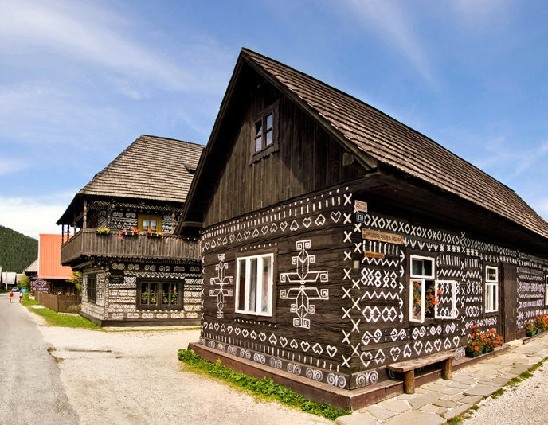
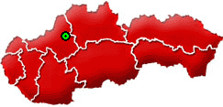
Čičmany
Znova sa presúvame do ďalšieho kraja a to je Žilinský. Ďalšou známou pamiatkou Slovenska je obec Čičmany. Ale nie je táto obec ako obec. Je to nádherná obec s unikátnou architektúrou. Zachovali sa tu drevenice, ktoré sú vyzdobené charakteristickými bielymi ornamentmi. V Radenovom dome ku ktorému prichádzame je národopisná expozícia.

Slide 6
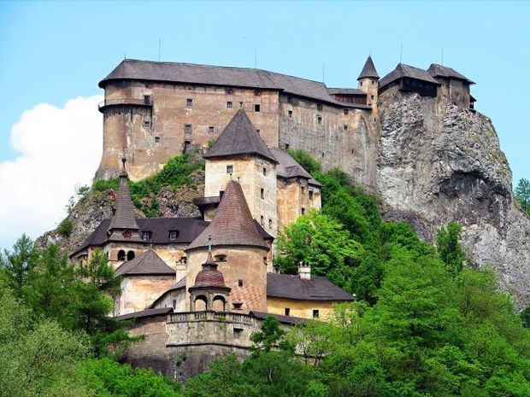
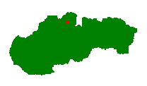
Oravský hrad
Nachádzame sa na severe Slovenska nazývanom Orava. V Žilinskom kraji sa nachádza aj ďalšia pamiatka, ktorú navštívime a to je Oravský zámok. Oravský zámok je na brale vo výške 112 m nad hladinou rieky Orava. Najstarší je horný hrad s citadelou. V strede sú paláce Jána Korvína, Pálffiho a ďalších feudálov. V dolnom hrade je Turzov palác a hradný kostol s hrobkou.

Slide 7
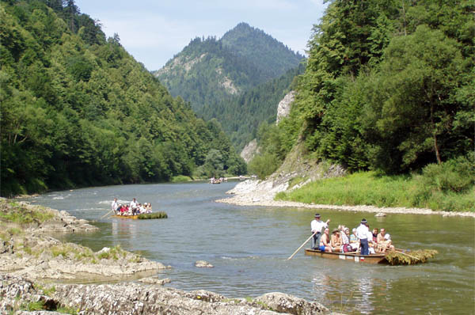
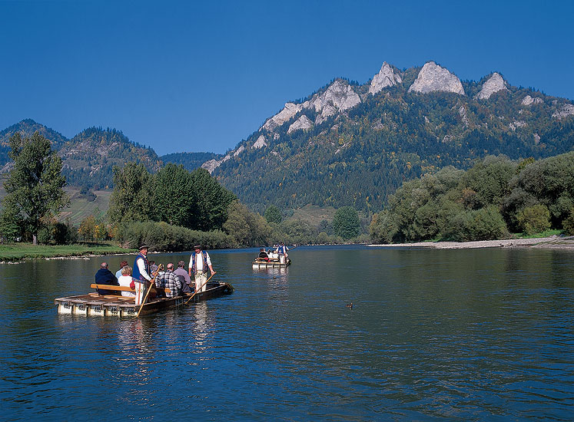
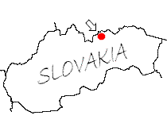
Dunajec
Dunajec je horská rieka, ktorá vytvorila v pohorí Pieniny 8,5km dlhý kaňon, ktorý je najkrajšou časťou Pieninského národného parku. Atrakciou je plavba plťami z Červeného Kláštora.

Slide 8
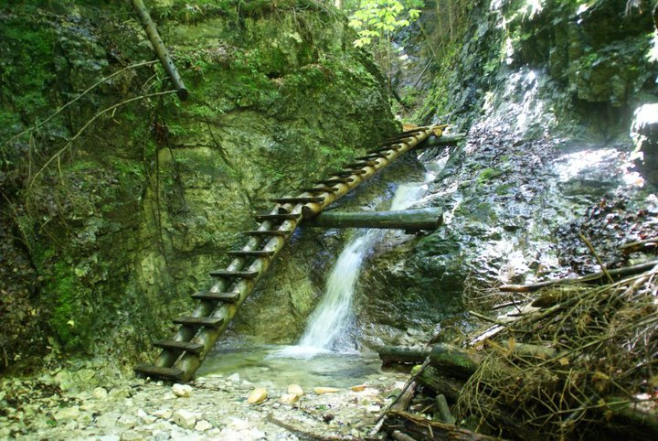
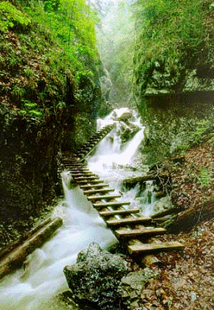
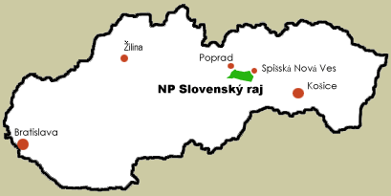
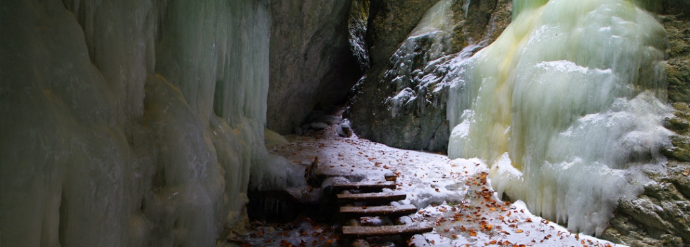
Slovenský raj
Slovenský raj sa nachádza na východnom Slovensku. Je to národný park, a je bohatý na povrchové i podzemné krasové javy, pestrú flóru a faunu. Z povrchových sú najpríťažlivejšie rokliny s vodopádmi. Z 25 evidovaných jaskýň je prístupná len Dobšinská ľadová jaskyňa.

Slide 9
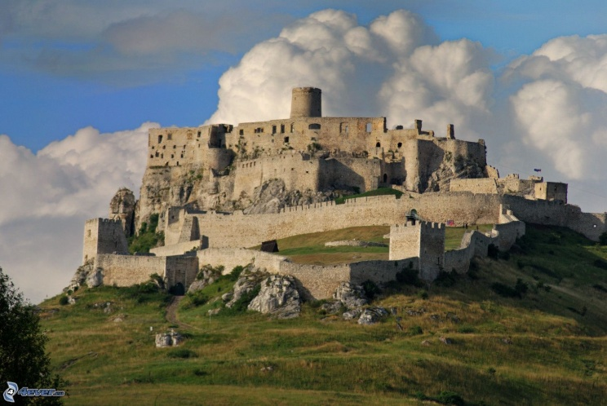
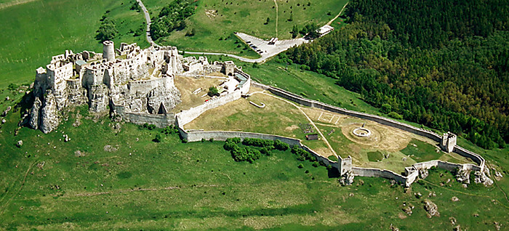
Spišský hrad
Nachádzame sa pri nádhernom Spišskom hrade, ktorý patrí rozlohou medzi najväčšie na Slovensku a najrozsiahlejšie hrady v strednej Európe. Stojí na travertínovom brale, vo výške 634 m, nad mestečkom Spišské podhradie. Na piatich nádvoriach sú zrúcaniny objektov. V románskom paláci a kaplnke je expozícia archeologických nálezov.

Slide 10
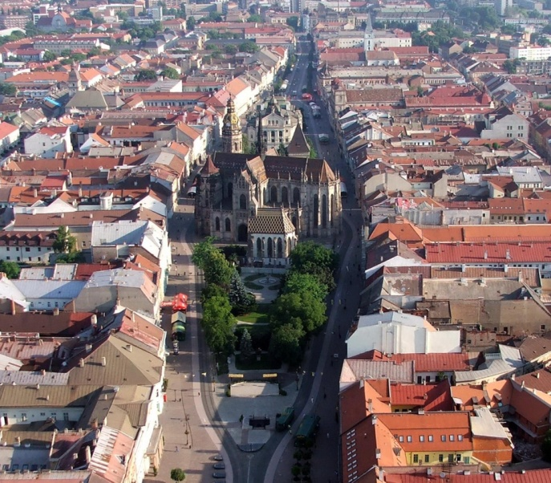
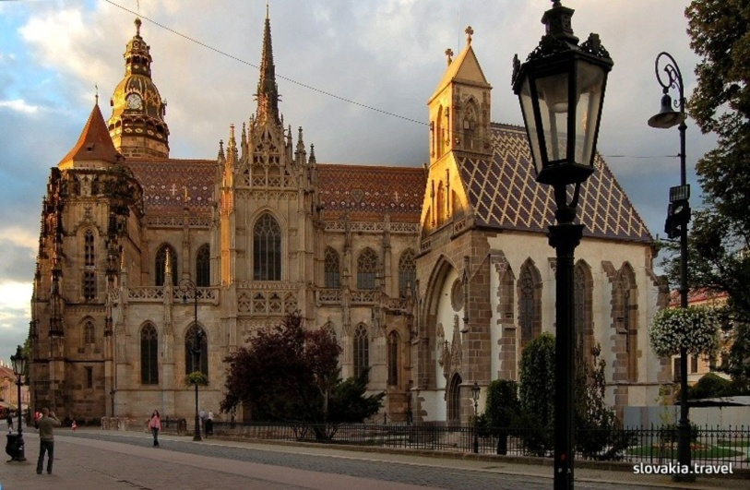
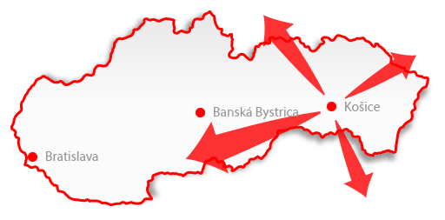
Košice
Dom sv. Alžbety v Košiciach
Dóm sv. Alžbety v Košiciach je najväčší chrám a najvýznamnejšie dielo gotického staviteľstva na Slovensku. V krypte sú ostatky vojvodcu, Františka Rákociho. V areáli je aj kaplnka sv. Michala a Urbanova veža.

Slide 11
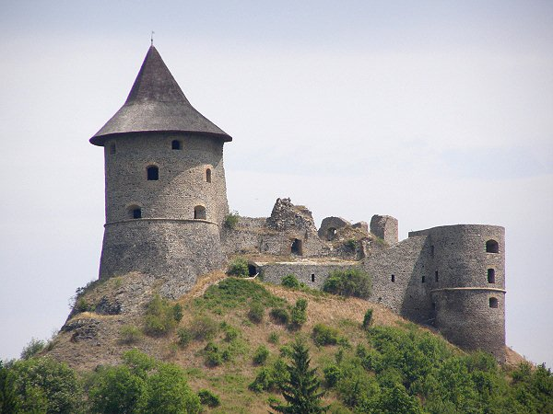
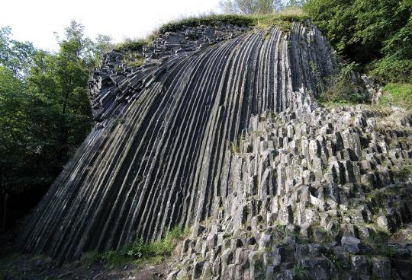
Šomoška
Šomoška je kamenný vodopád na hraniciach s Maďarskom. Na ploche 7,90 ha vytvára stĺpovite sa rozpadávajúci čadič, pôsobivý geologický výtvor. Nad kamenným vodopádom stojí gotický hrad.

Slide 12
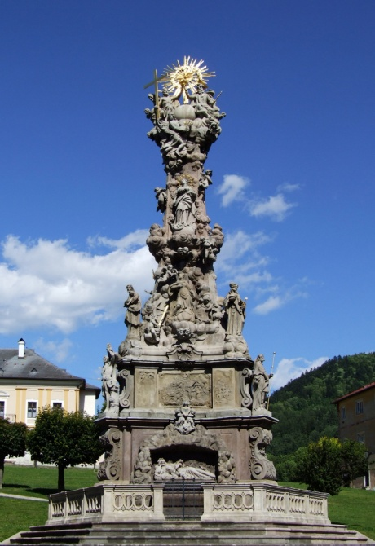
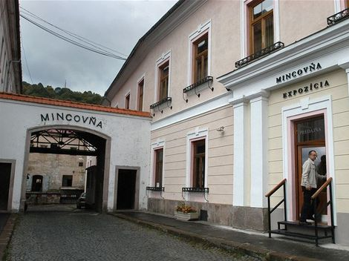
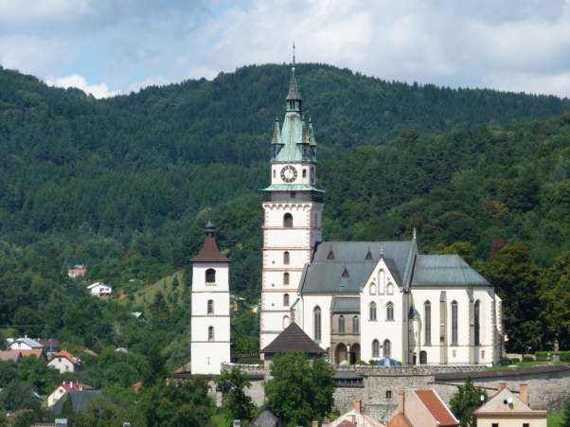
Kremnica
Kremnica e staré banícke mesto s ťažbou zlata. V mincovni razili kremnické dukáty, ktoré boli v 14.- 16. storočí vyhľadávaným európskym platidlom. Najvýznamnejšou pamiatkou je hrad zo 14. storočia. Zachované je aj mestské opevnenie s baštami.

Slide 13
Záver našej prehliadky
Milí turisti blížime sa ku koncu našej prehliadky zaujímavostí a histórie Slovenska. Ja pevne dúfam, že sa vám naša prehliadka páčila a nabudúce sa uvidíme zas. Ďakujem za vašu trpezlivosť a prajem vám šťastnú cestu domov.

